Slide 1
Организация работы с детьми с ограниченными возможностями здоровья в дошкольных образовательных учреждениях городского округа город Стерлитамак Республики Башкортостан
к.п.н, заведующий МАДОУ «Детский сад №5»
г. Стерлитамак РБ
Попкова Наталья Владимировна

Slide 2
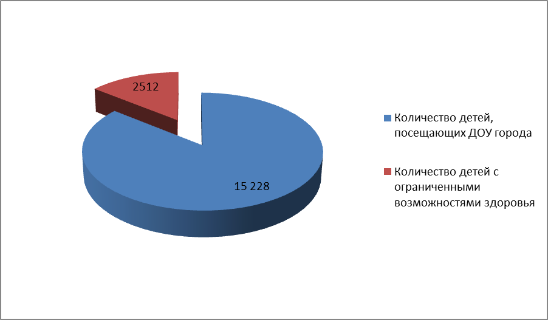
ЧИСЛЕННОСТЬ ДЕТЕЙ ДОШКОЛЬНОГО ВОЗРАСТА, ПОСЕЩАЮЩИХ ДОШКОЛЬНЫЕ ОБРАЗОВАТЕЛЬНЫЕ УЧРЕЖДЕНИЯ Г.СТЕРЛИТАМАК

Slide 3
КОЛИЧЕСТВО ДЕТЕЙ С ОГРАНИЧЕННЫМИ ВОЗМОЖНОСТЯМИ ЗДОРОВЬЯ В ДОШКОЛЬНЫХ ОБРАЗОВАТЕЛЬНЫХ УЧРЕЖДЕНИЯХ Г.СТЕРЛИТАМАК
2022 г.
2023г.
2024 г.
2025 г.
2026 г.
1486 детей
1560 детей
2047 детей
2346 детей
2512 детей

Slide 4




СЕТЬ СПЕЦИАЛЬНОГО ДОШКОЛЬНОГО КОРРЕКЦИОННОГО ОБРАЗОВАНИЯ В Г.СТЕРЛИТАМАК
ДОУ №4
для детей с нарушением речи и слуха
ДОУ №5
для детей с нарушением зрения
ДОУ №32
для детей с нарушением ОДА
ДОУ №93
для детей с нарушением интеллектуаль-ного развития

Slide 5
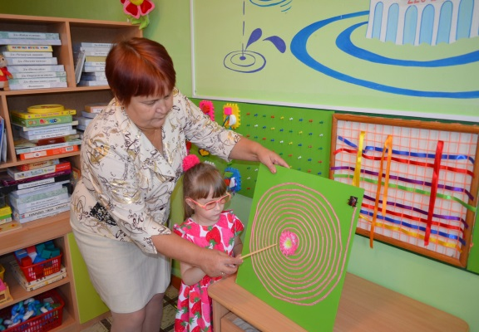
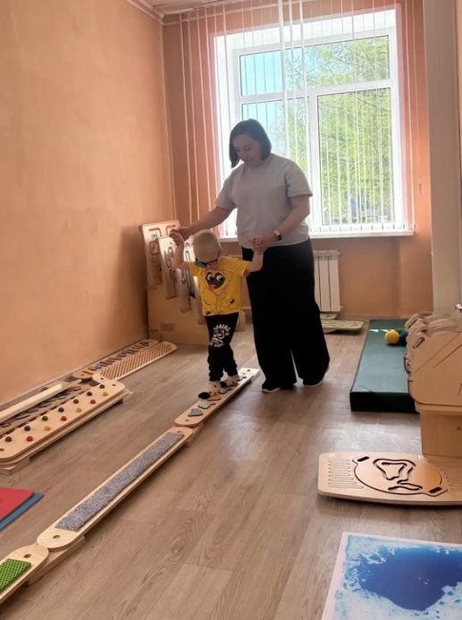
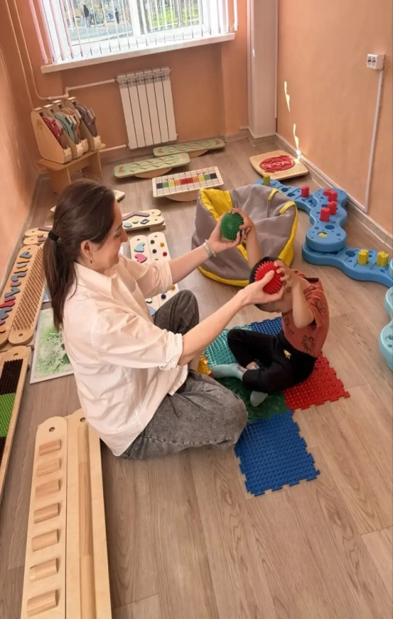
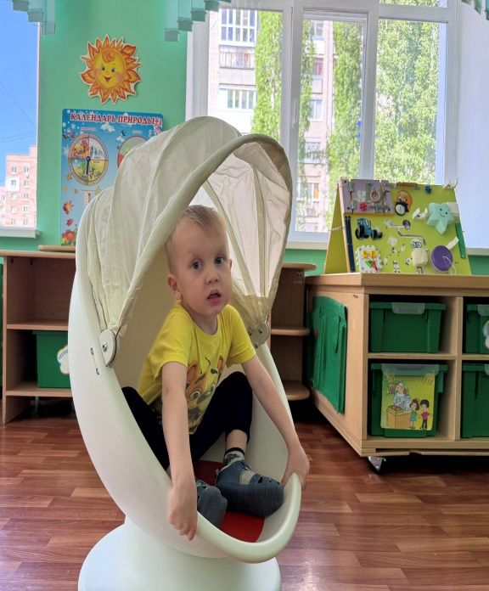
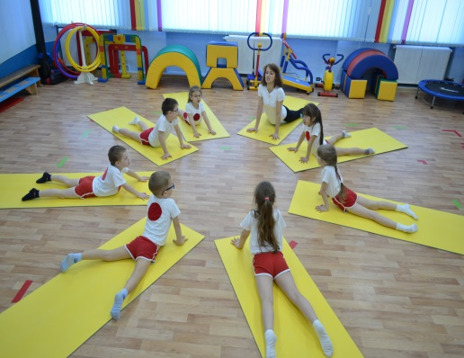
КОРРЕКЦИОННО-РАЗВИВАЮЩАЯ СРЕДА
В СПЕЦИАЛИЗИРОВАННЫХ ДОШКОЛЬНЫХ ОБРАЗОВАТЕЛЬНЫХ УЧРЕЖДЕНИЯХ Г.СТЕРЛИТАМАК

Slide 6
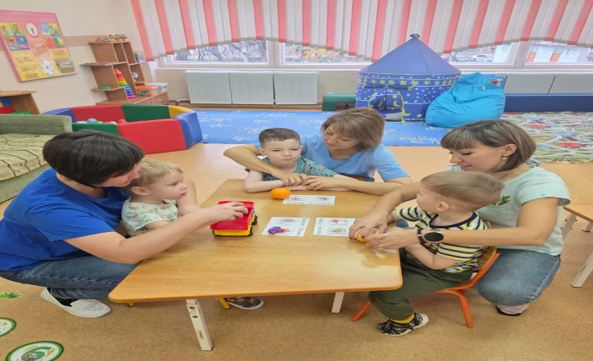
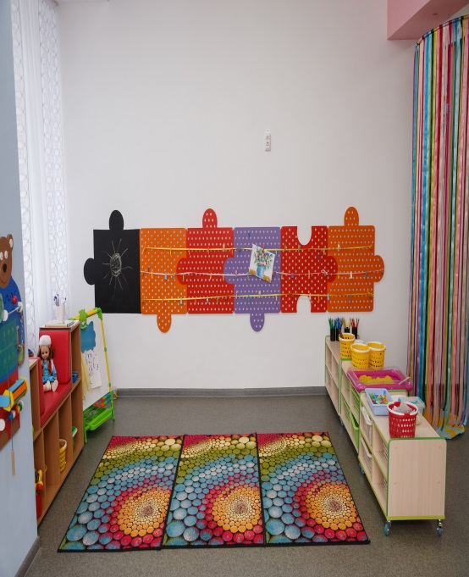
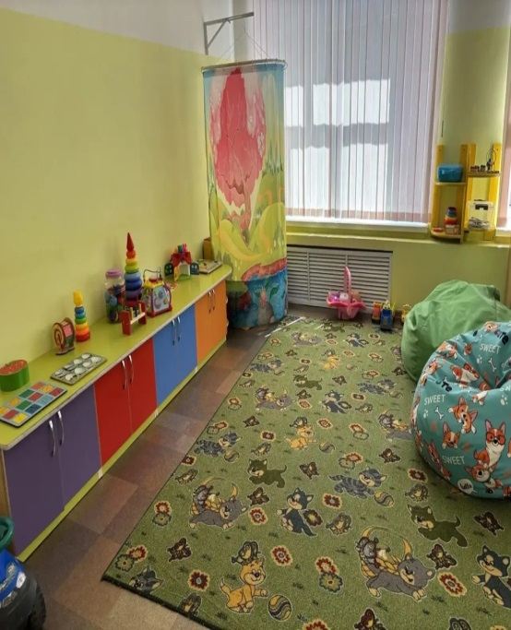
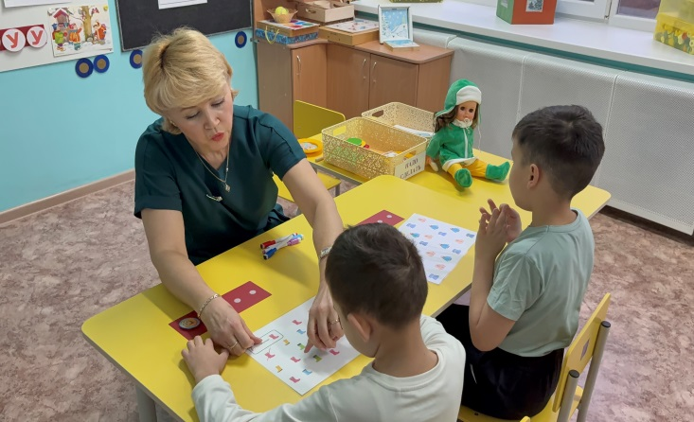
ГРУППЫ КОМПЕНСИРУЮЩЕЙ НАПРАВЛЕННОСТИ
ДЛЯ ДЕТЕЙ С РАССТРОЙСТВОМ АУТИСТИЧЕСКОГО СПЕКТРА
ДОУ №8
ДОУ №2
ДОУ №70
ДОУ №93

Slide 7
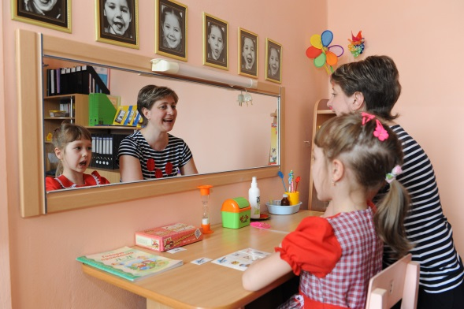
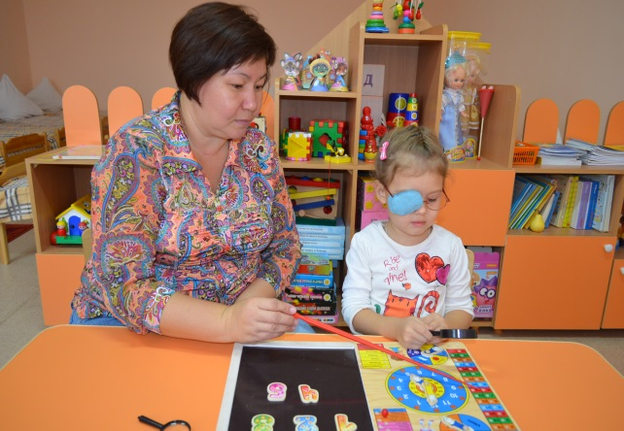
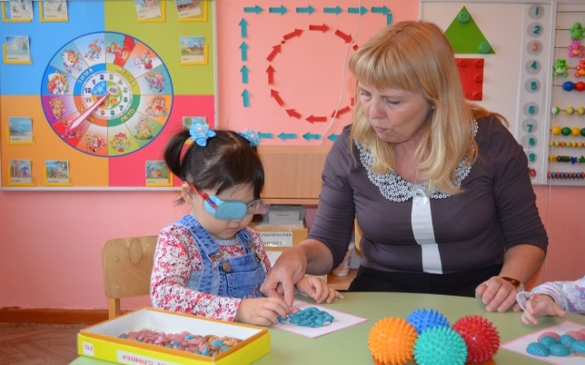
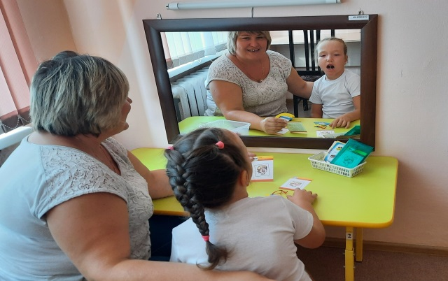
ЛОГОПЕДИЧЕСКАЯ СЛУЖБА В ДОШКОЛЬНЫХ ОБРАЗОВАТЕЛЬНЫХ УЧРЕЖДЕНИЯХ
в 57 детских садах - 198 логопедических групп
8 логопедических пунктов
2178 воспитанников

Slide 8
КАДРОВОЕ ОБЕСПЕЧЕНИЕ
139 учителей-логопедов
54 педагога-психолога
29 учителей-дефектологов
56 медицинских сестер

Slide 9
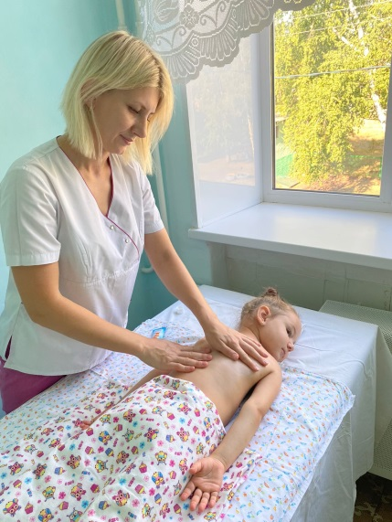
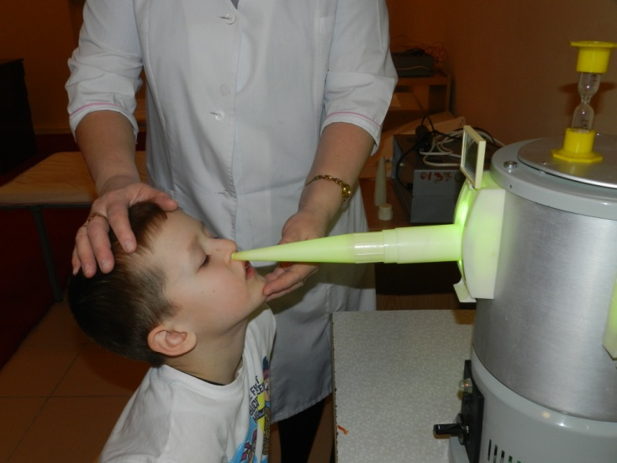
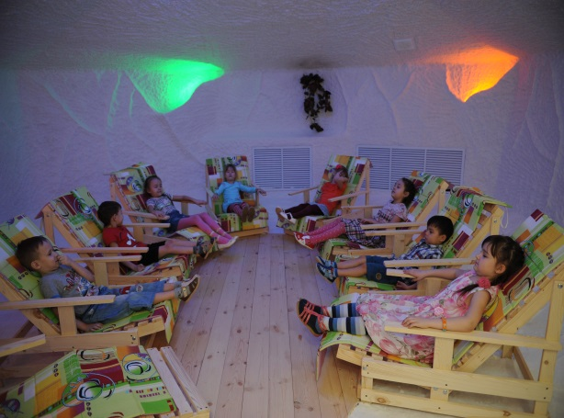
МЕДИЦИНСКАЯ СЛУЖБА В ДОШКОЛЬНЫХ ОБРАЗОВАТЕЛЬНЫХ УЧРЕЖДЕНИЯХ
100% (в 63 ДОУ)
МЕДИЦИНСКИЕ КАБИНЕТЫ
ДОУ №5,87,88,93
ФИЗИОТЕРАПЕВТИЧЕСКИЕ КАБИНЕТЫ
ДОУ №5,32, 93
КАБИНЕТЫ МАССАЖА

Slide 10
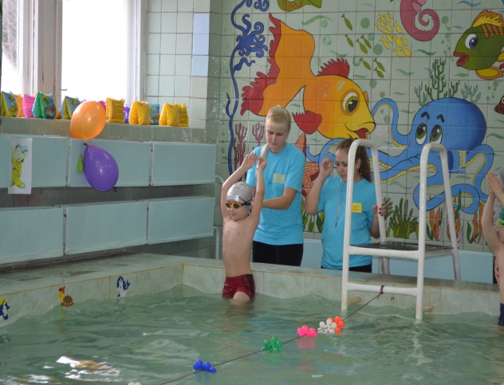
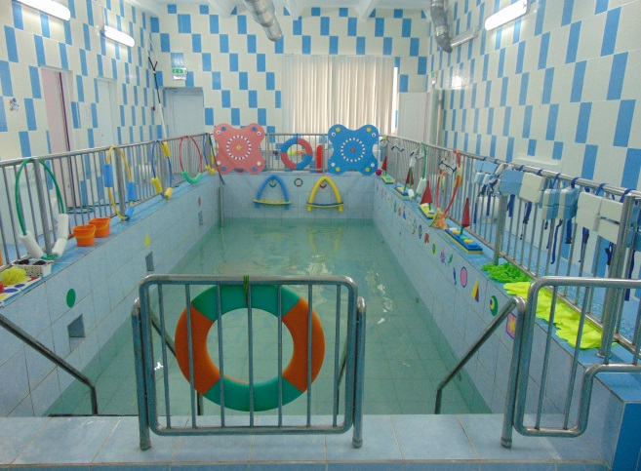
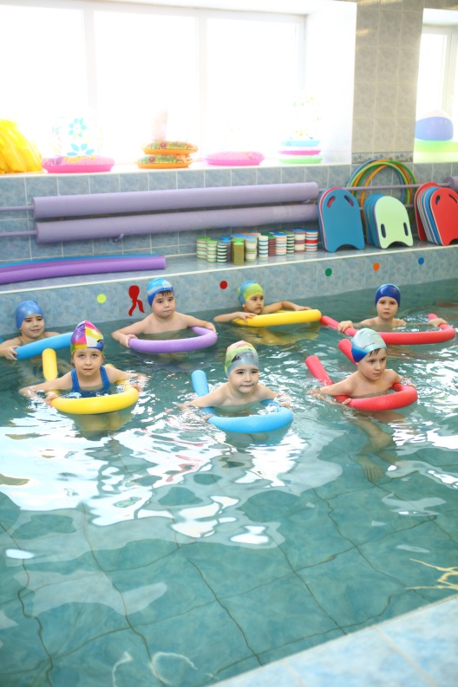
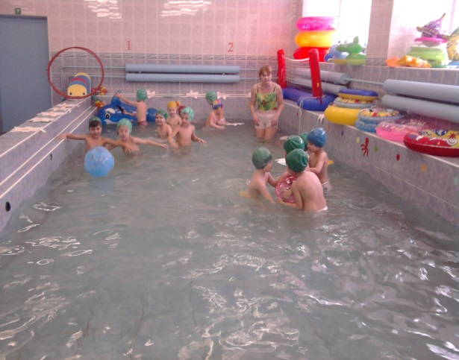
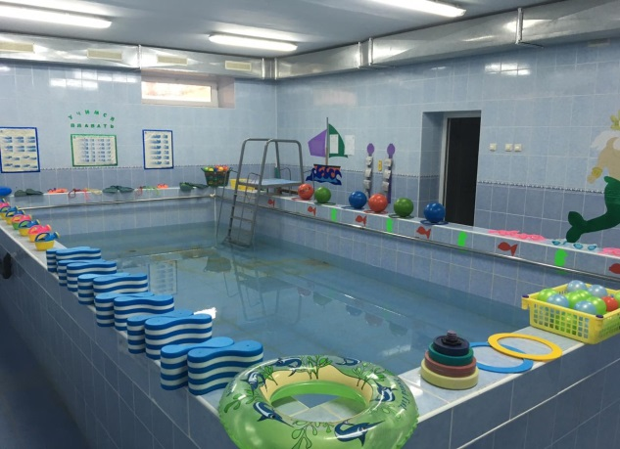
БАССЕЙНЫ В ДОШКОЛЬНЫХ ОБРАЗОВАТЕЛЬНЫХ УЧРЕЖДЕНИЯХ
15 БАССЕЙНОВ- ДОУ №2,5,7,32,36,47,55,58,83,87,88,90,91,93,94

Slide 11
группы
компенсирующей направленности
комбинированной направленности

Slide 12
ЭТАПЫ КОМПЛЕКТОВАНИЯ В ДОО
1. Приказ Отдела образования и заключение ПМПК
2. Письменное согласие родителей (законных представителей) ребёнка
Основные этапы комплектования
3. Издание приказа о создании группы компенсирующей/комбинированной направленности
4. Приём детей в течение всего календарного года при наличии свободных мест

Slide 13
П
Р
О
Б
Л
Е
М
Ы
неукомплектованность медицинским персоналом
кадровая наполняемость
введение в штаты ДОУ тьюторов

Slide 14
СПАСИБО ЗА ВНИМАНИЕ!

